Slide 1
Projektplan
UML Diagramm, Meilensteine, Sketches

Slide 2
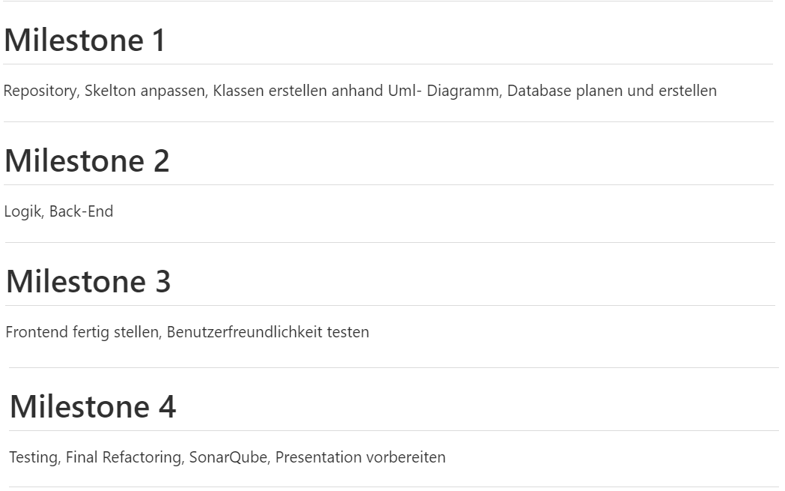

Slide 3
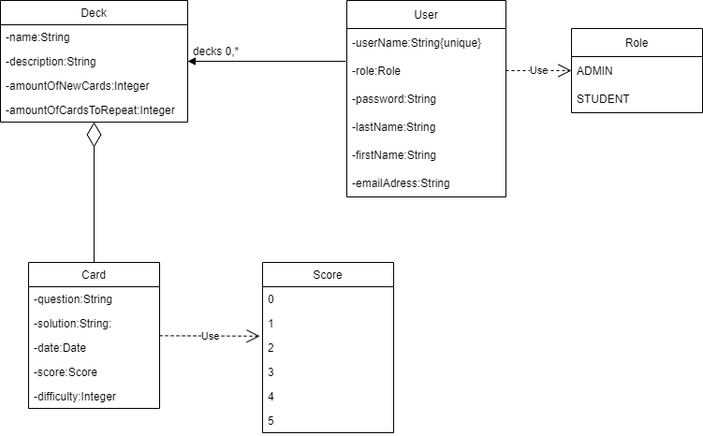

Slide 4
Umgang mit Fremden Decks
Es existiert eine Datenbank in, der alle öffentlichen Decks gespeichert sind.
In dieser können Decks gesucht werden und hinzugefügt werden von einem User.
Außerdem können User sich Decks anderer speichern(lokal) und verwenden.
Der Algorithmus wird für Jeden User zurückgesetzt, damit der Schwierigkeitsgrad für Jeden Individuell angepasst werden kann.
Von einem User erstellte öffentlichen Decks können von diesem Ersteller gelöscht werden.

Slide 5
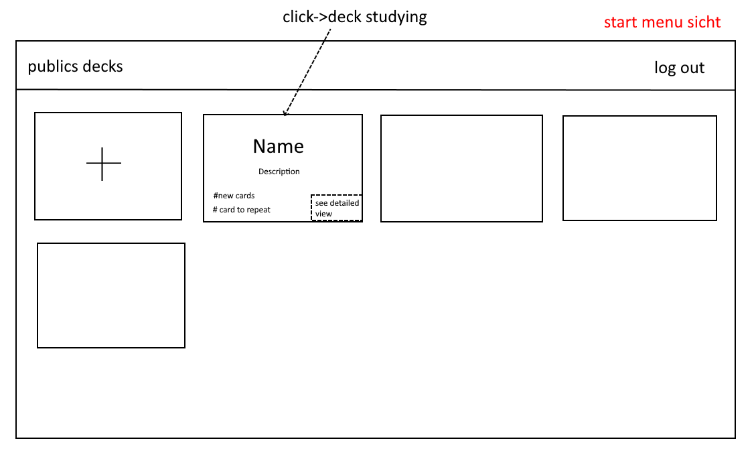

Slide 6
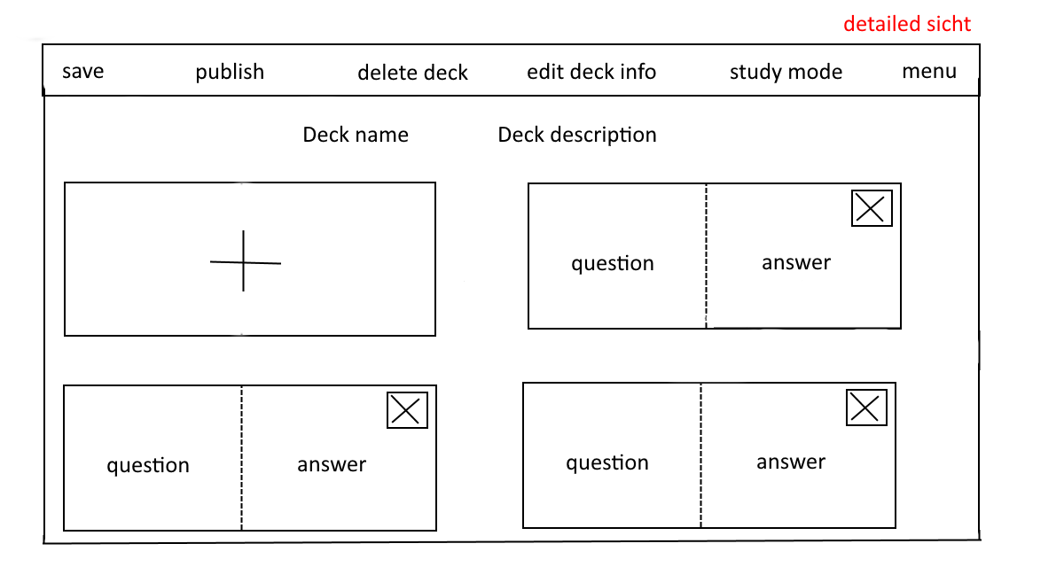

Slide 7
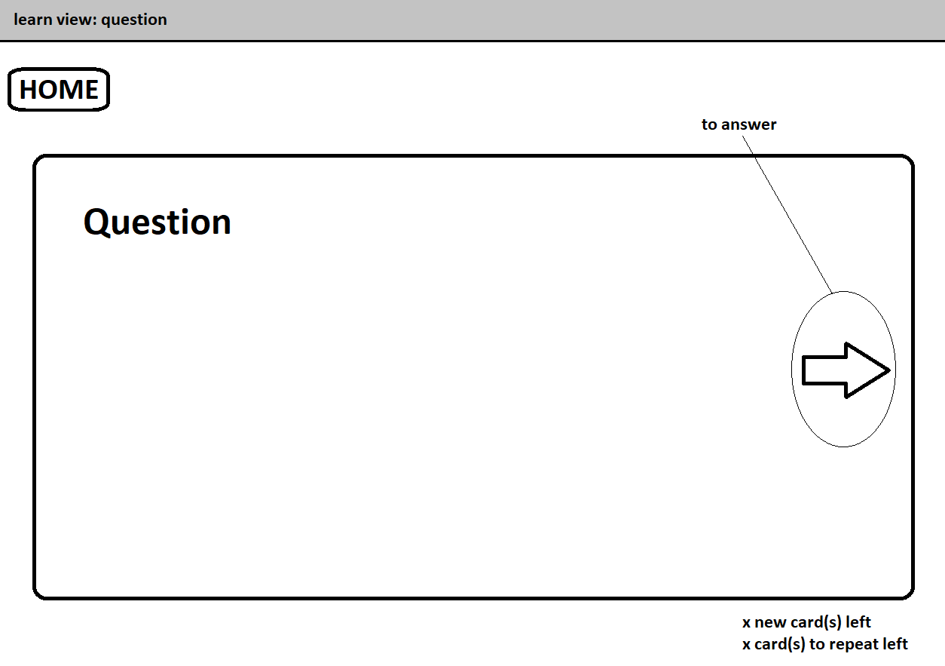

Slide 8
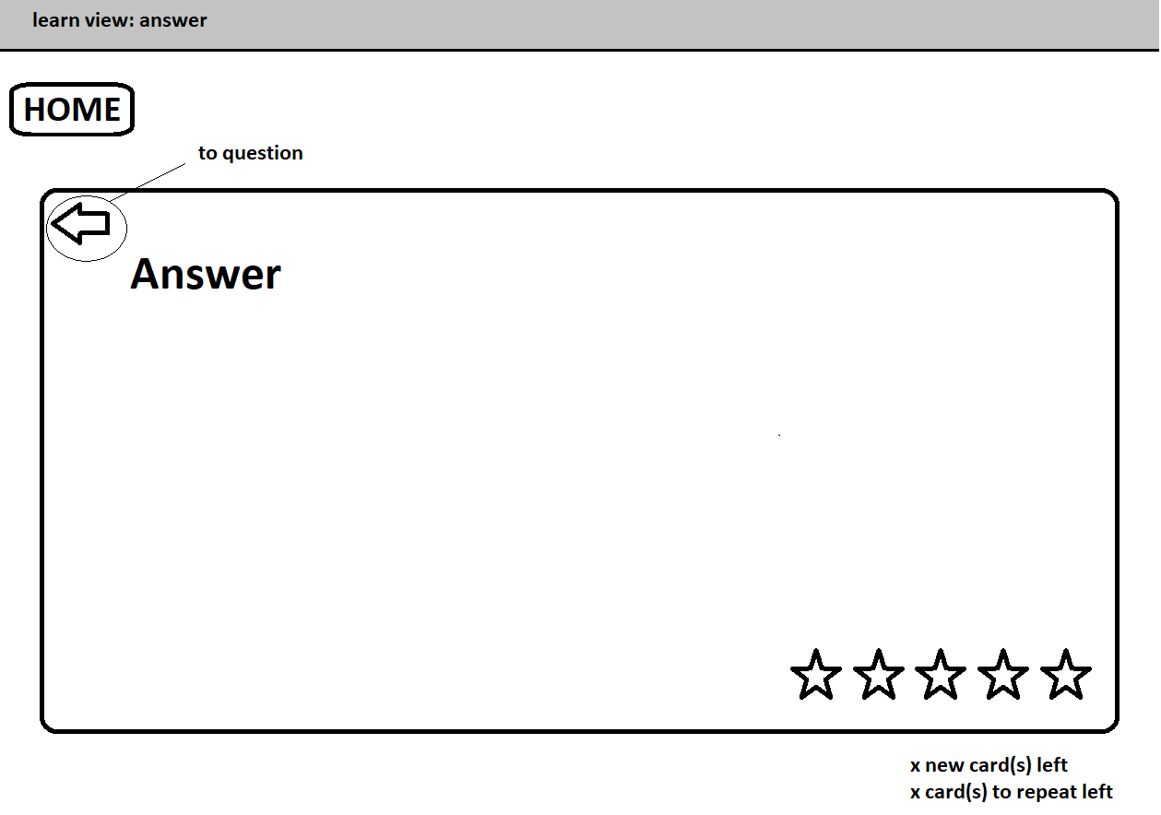

Slide 9
